Slide 1
PUERTA DE ACCESO
EDUCATRÓNICA VOLUMEN 2

Slide 2
Contenido
Aprendizaje
Objetivo
Forma de trabajo
Introducción
Componentes necesarios
Construcción
Conexiones
Programación
Retos

Slide 3

Aprendizaje
Desarrollar habilidades de trabajo en equipo y comunicación.
Identificar y conectar de manera adecuada los componentes que forman parte del circuito.
Comprender el funcionamiento básico de cada uno de los componentes y su papel dentro del circuito.
Comprender la lógica de programación de cada uno de los bloques y construir un conjunto de instrucciones para completar el programa que se cargará en la tarjeta Arduino.
Analizar la lógica del funcionamiento de las puertas de acceso automáticas y su aplicación.

Slide 4





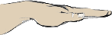
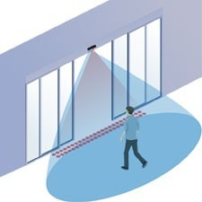
Objetivo
Simular el funcionamiento de la puerta de acceso automática, de tal manera que al momento de que el sensor infrarrojo detecte algún objeto, 2 servomotores abran la puerta automáticamente.

Slide 5
Forma de trabajo
ROL 1: Constructor
Se encarga de cortar y armar la parte de cartón del proyecto.
ROL 2: Electrónico
Se encarga de hacer las conexiones necesarias de los componentes electrónicos.
ROL 3: Programador
Se encarga de realizar el programa en la computadora.
ROL 4: Administrador (Opcional)
Se encarga de revisar los componentes y recursos y se asegura de que el equipo esté completo.

Slide 6
Introducción
¿Cuáles son los beneficios de las puertas de acceso automáticas?
¿Qué pasaría si no existieran las puertas de acceso automáticas?
¿Qué tipos de tecnología en puertas de acceso conocen?
Control de acceso:
https://www.youtube.com/watch?v=FFSuFXeBP4g
Seguridad de acceso:
https://www.youtube.com/watch?v=85318Ek7JqM

Slide 7
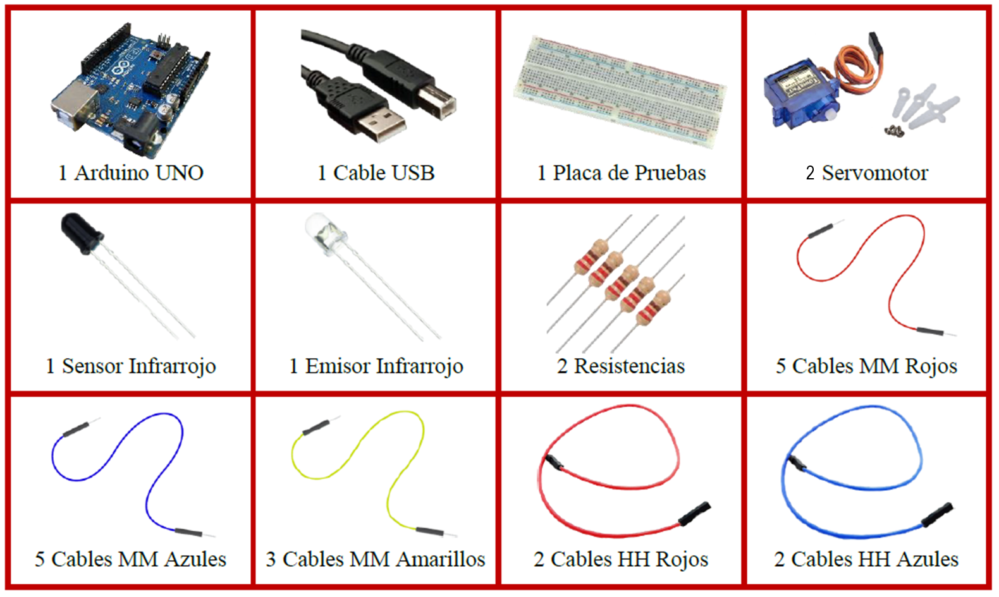
Componentes necesarios

Slide 8
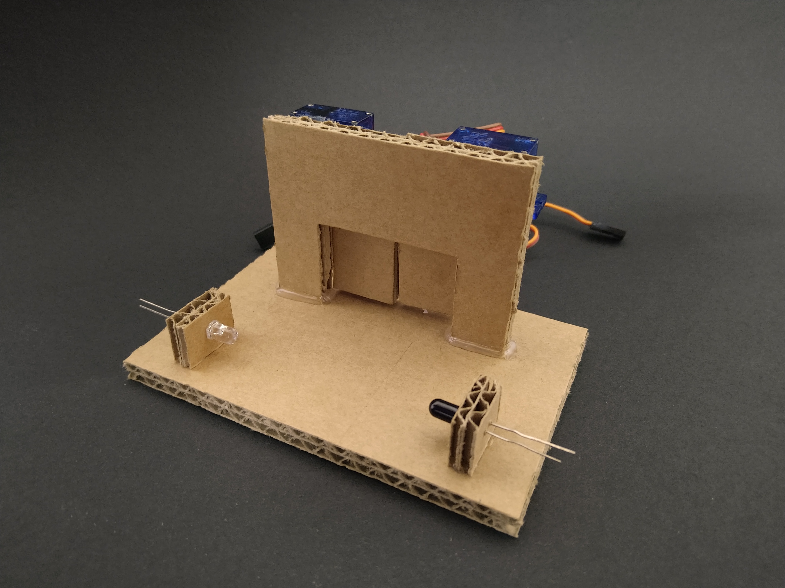
Construcción
Método 1
Utilizando material reciclable o cartón.
Link para acceder a las instrucciones:
https://drive.google.com/drive/folders/1qfYdzzP0AW09XWs74jsKQ1866i8CHUHT
Link de descarga de la hoja de medidas:
https://drive.google.com/drive/folders/1gRD3o8Ol-J_Lhg9aLdfAhBxk6LygbPIK

Slide 9
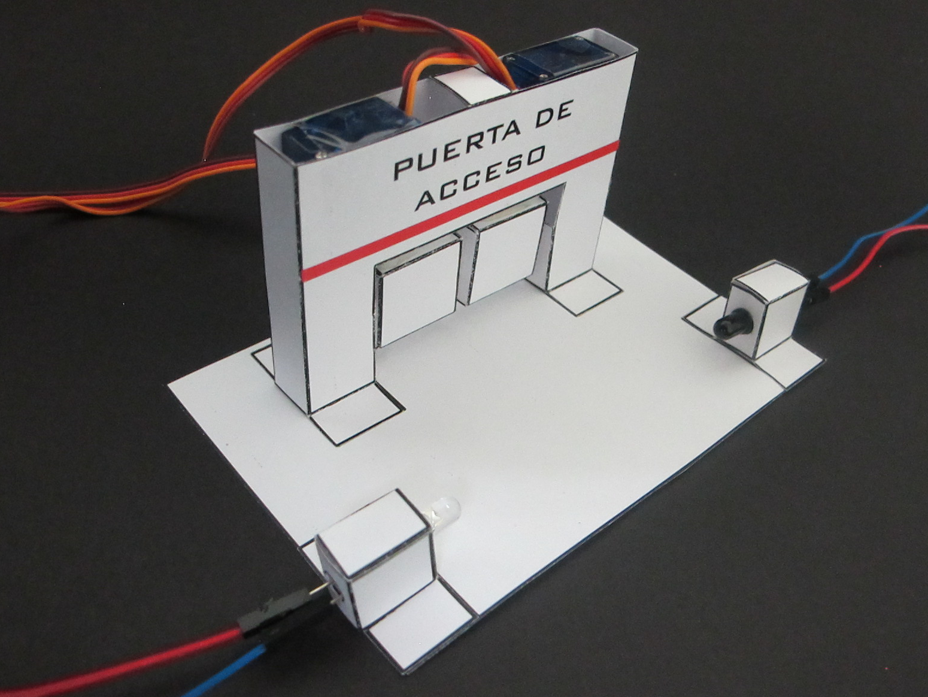
Construcción
Método 2
Utilizando el recortable con hoja opalina.
Link para acceder a las instrucciones:
https://drive.google.com/drive/folders/192ngdVk9T9yyxARASkE7LCInA8Z7Z5b9
Link de descarga del recortable:
https://drive.google.com/drive/folders/1F6wrNswbVqb0W4r3CAZaysA9d-Zm9vTg

Slide 10
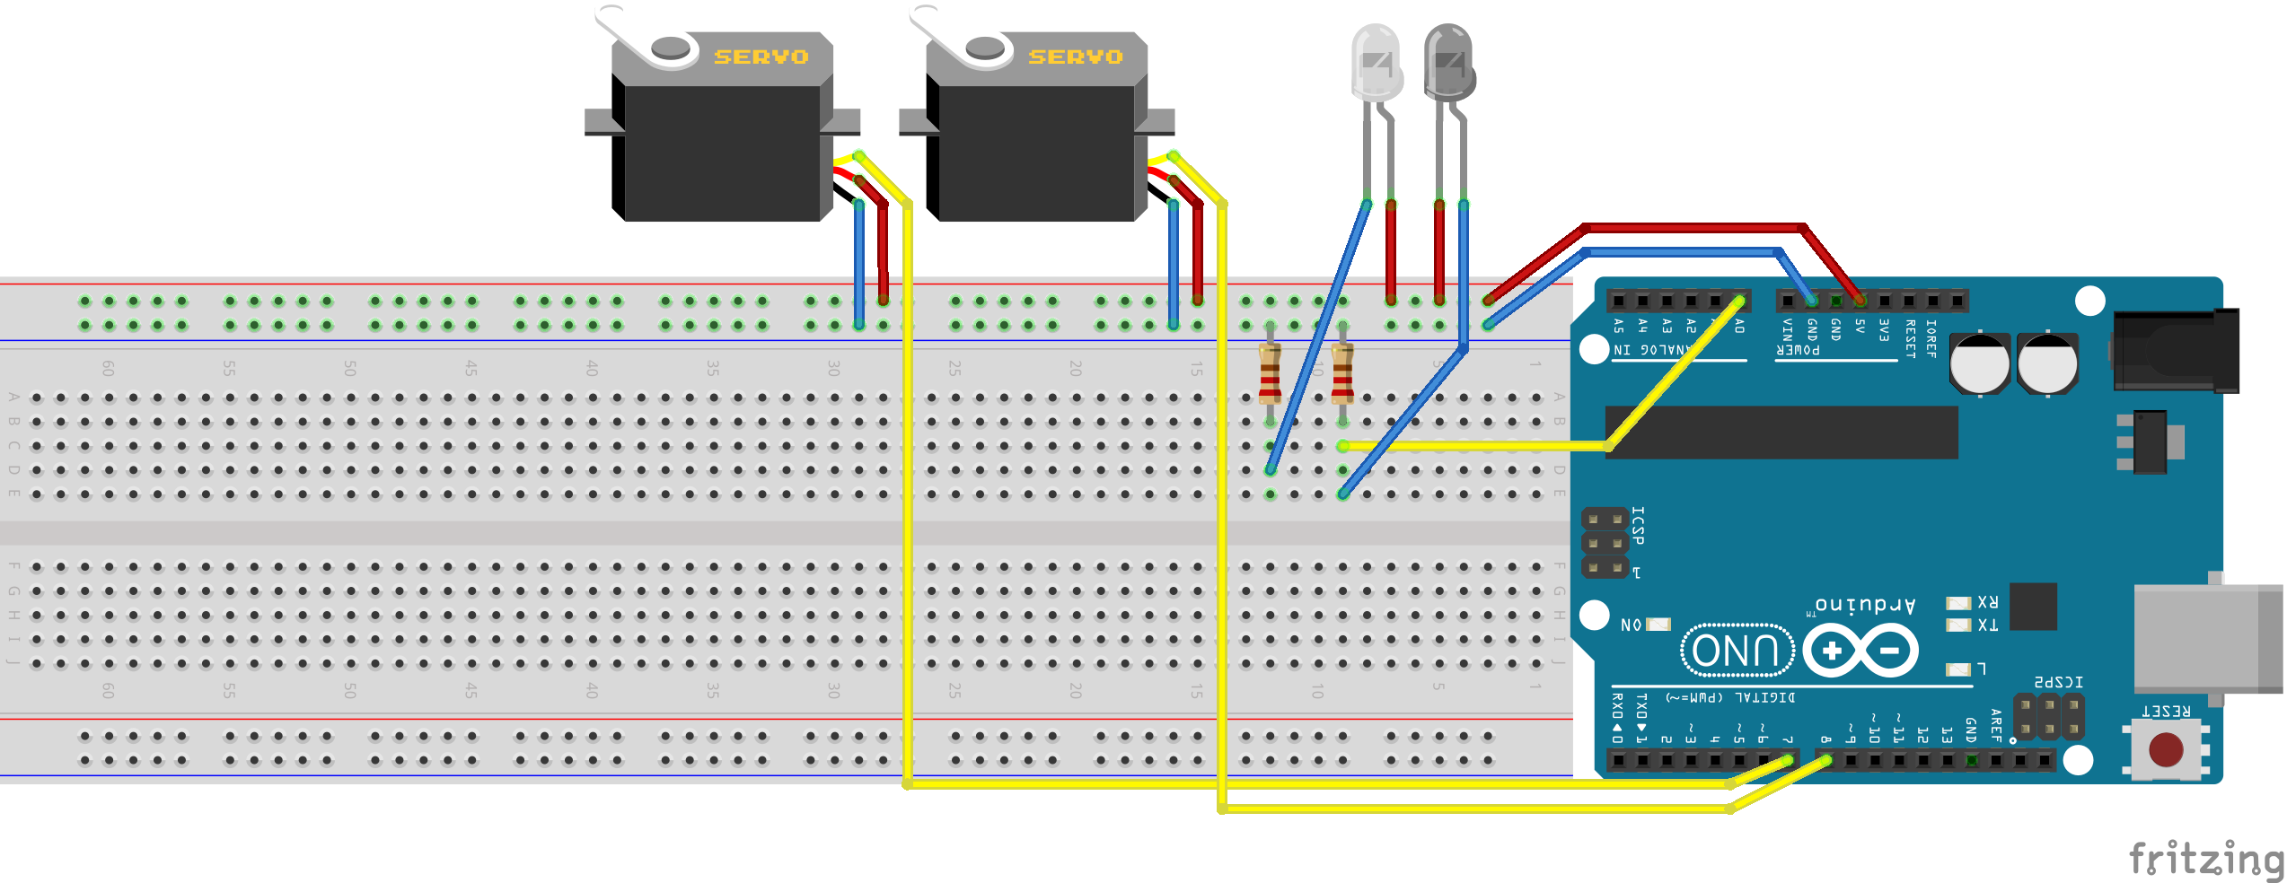
Conexiones

Slide 11

Paso 1
Arduino

Slide 12

Paso 2
Cable
5V

Slide 13

Paso 3
Cable
GND

Slide 14
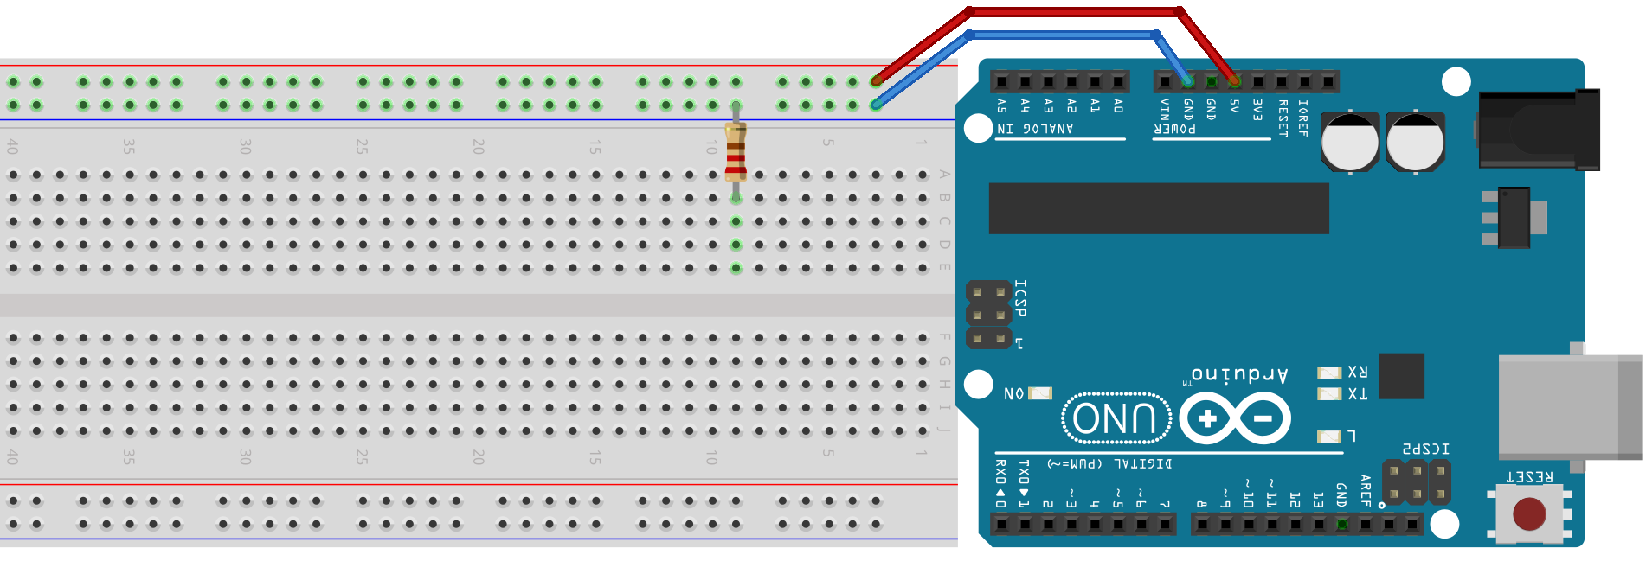
Paso 4
Resistencia

Slide 15
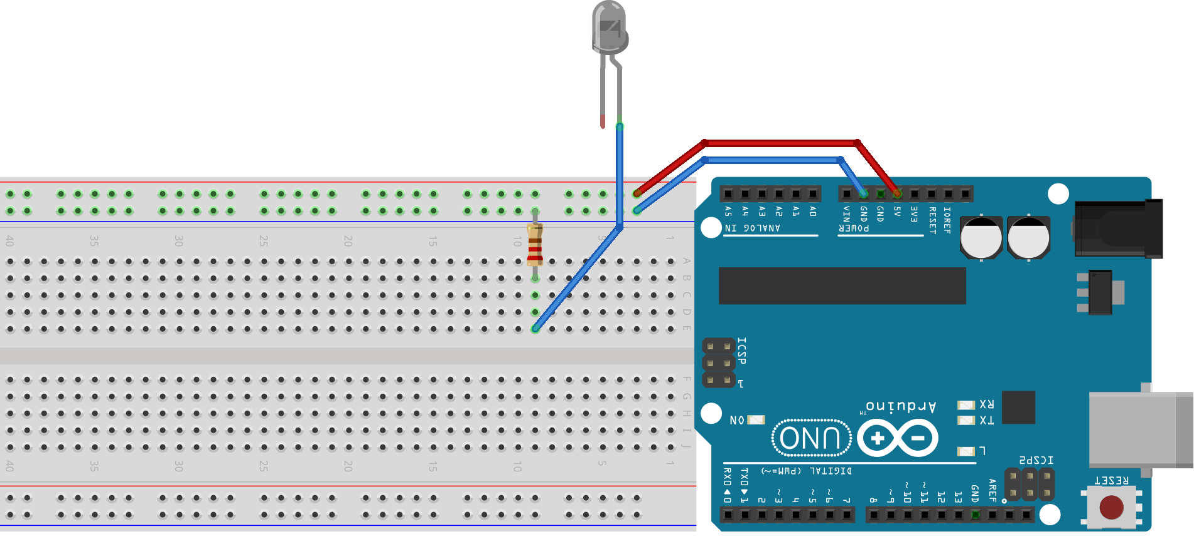
Paso 5
Cable

Slide 16
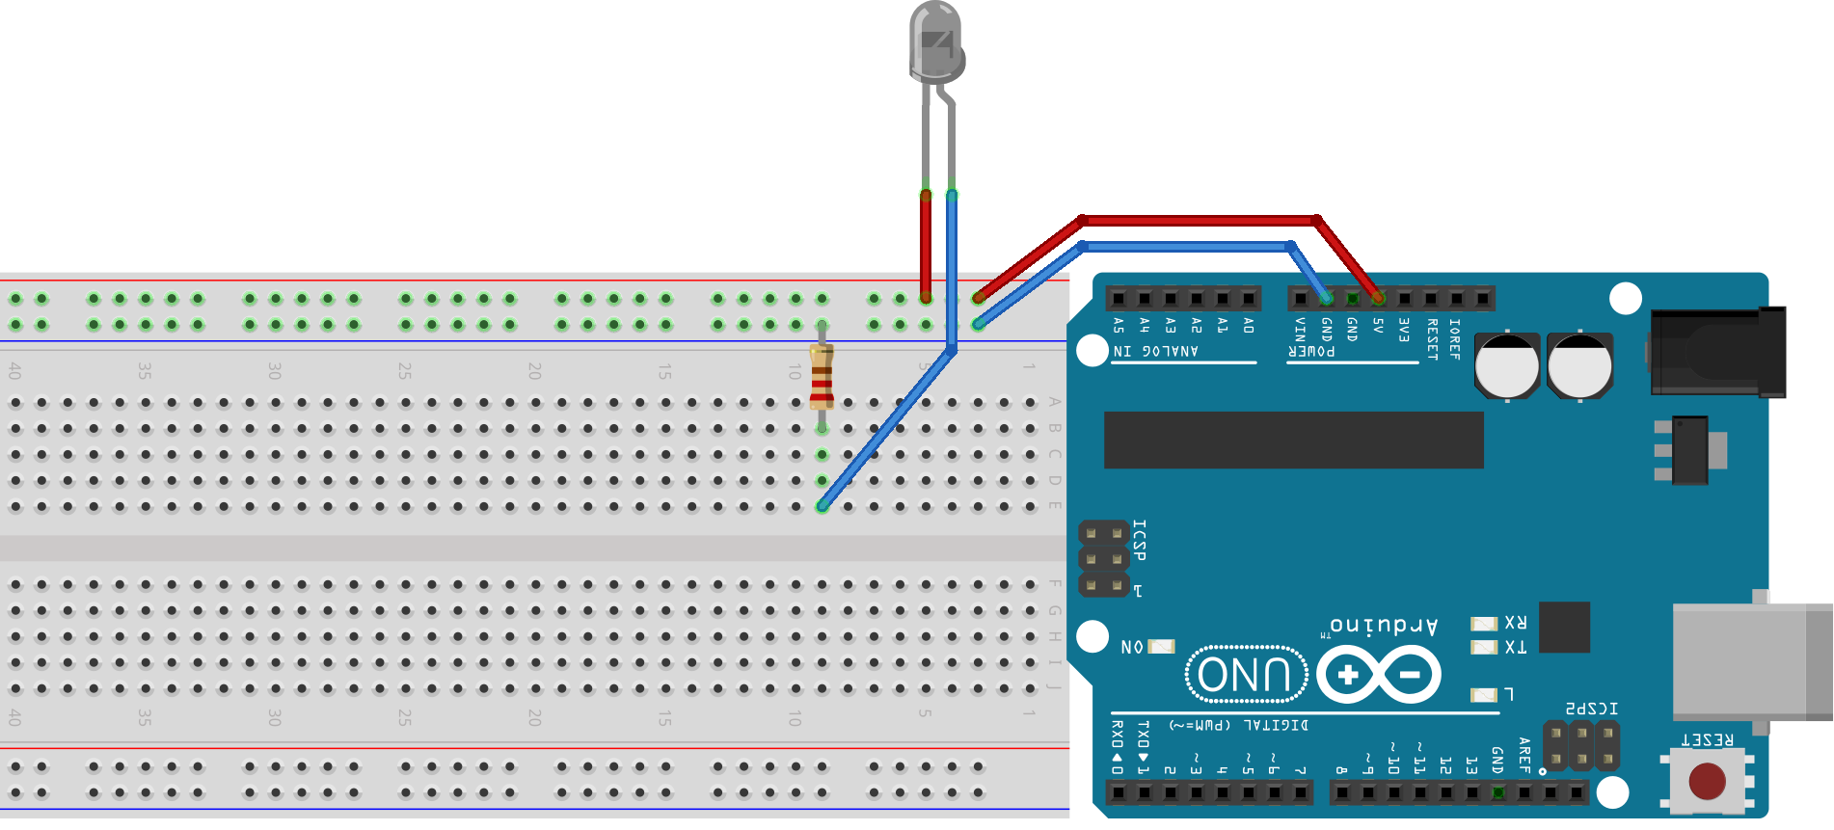
Paso 6
Cable

Slide 17

Paso 7
Resistencia

Slide 18

Paso 8
Cable

Slide 19
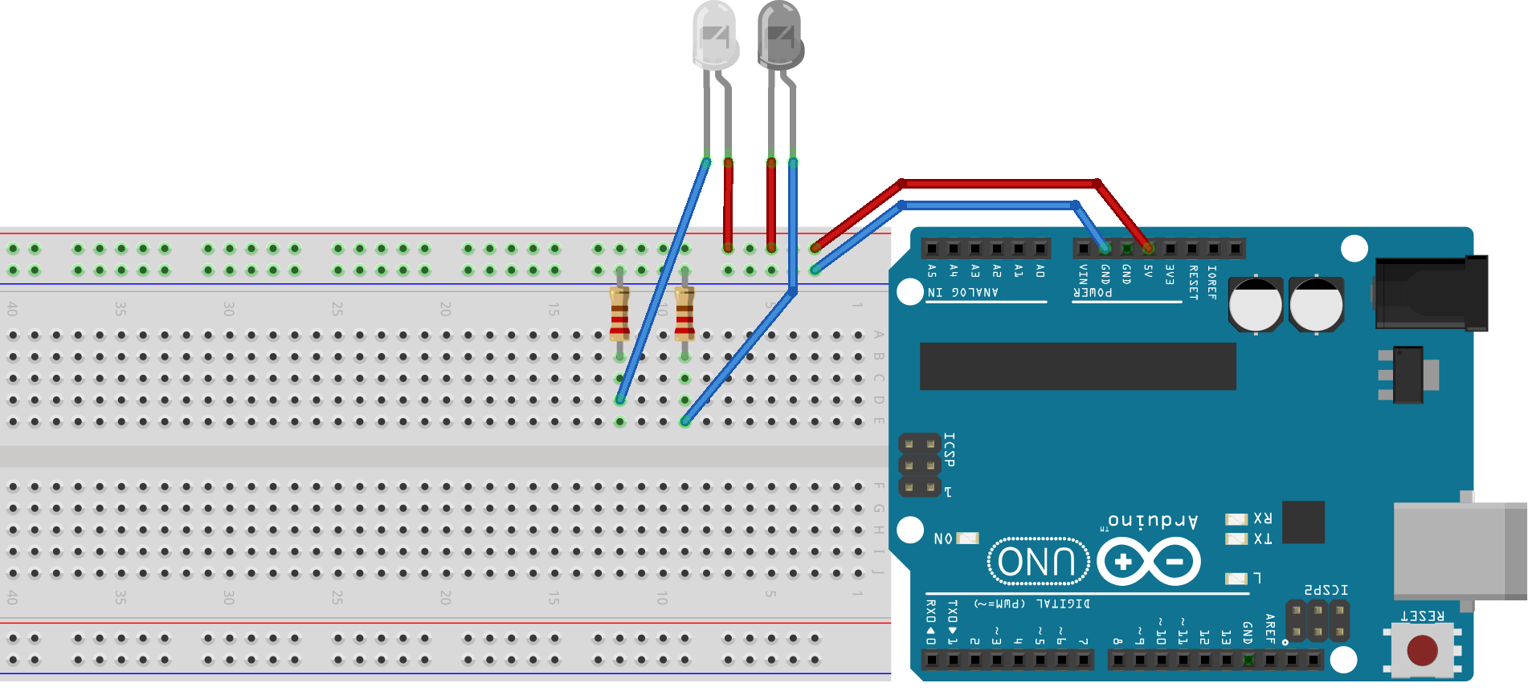
Paso 9
Cable

Slide 20
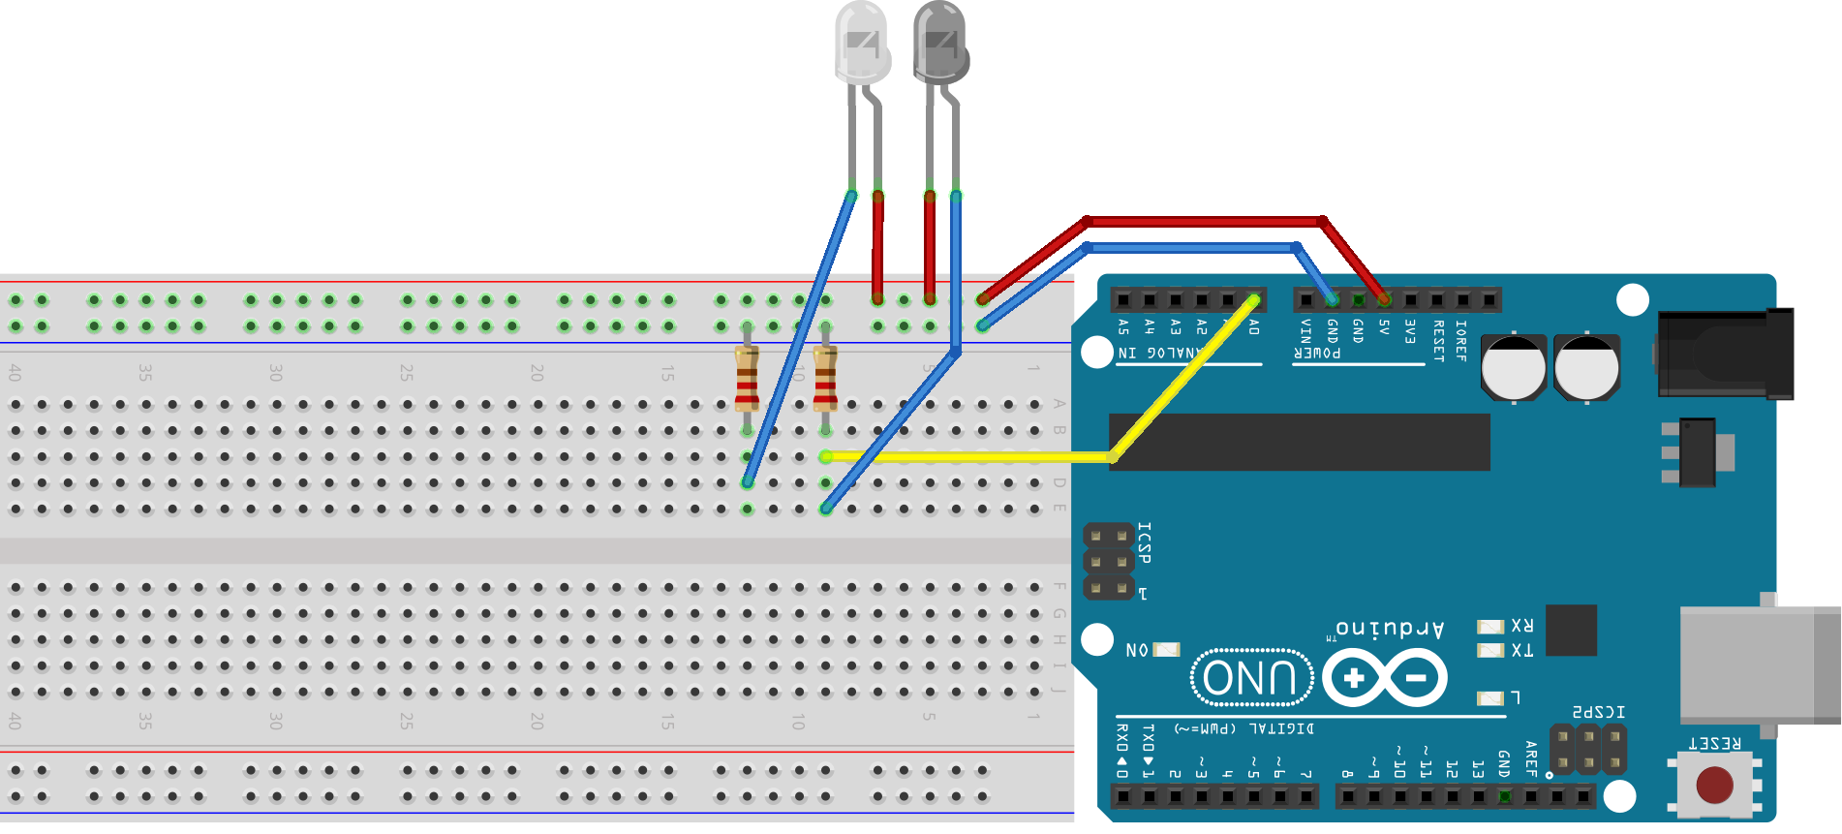
Paso 10
Cable
A0

Slide 21
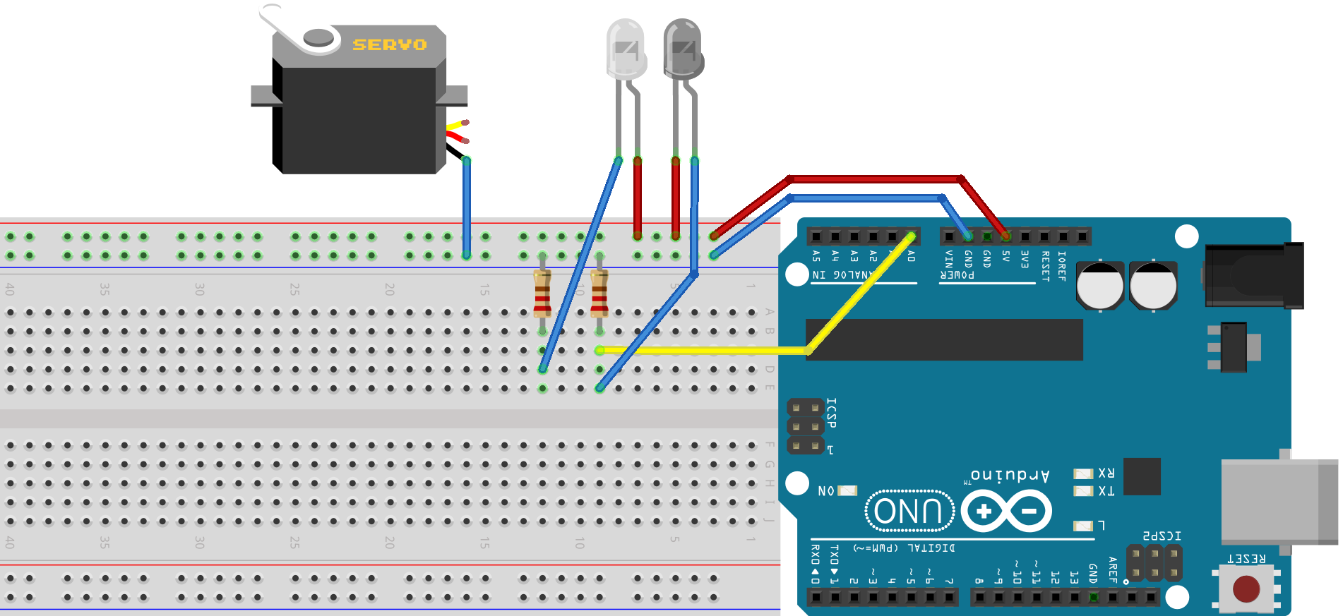
Paso 11
Cable

Slide 22

Paso 12
Cable

Slide 23
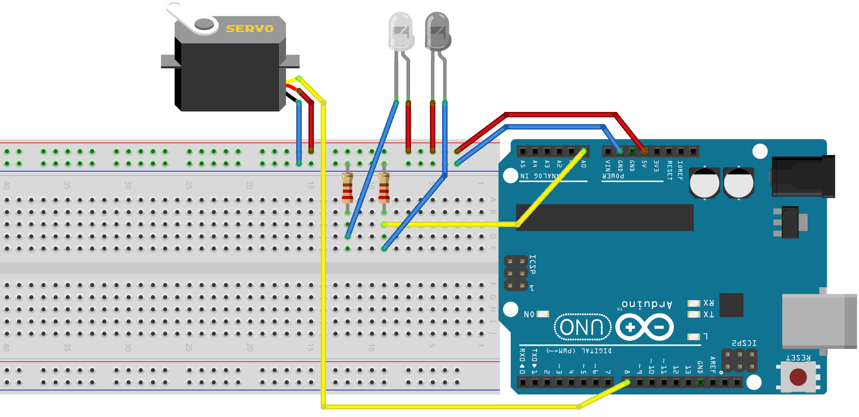
Paso 13
Cable
D8

Slide 24

Paso 14
Cable
Servomotor 1 (conf. 1) izquierdo
Servomotor 2 (conf. 3) derecho

Slide 25

Paso 15
Cable
Servomotor 1 (conf. 1) izquierdo
Servomotor 2 (conf. 3) derecho

Slide 26
Paso 16
Cable
Servomotor 1 (conf. 1) izquierdo
Servomotor 2 (conf. 3) derecho
D7

Slide 27

Programación
Dar doble clic en el icono del escritorio que dice S4A, para abrir el programa.

Slide 28
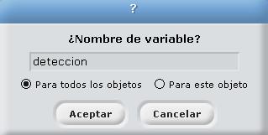
Crear una variable llamada “deteccion”

Slide 29
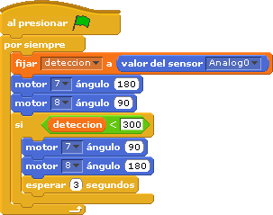
Arrastrar y acomodar los bloques como se muestra en la imagen, que se encuentran en la sección de control, variables, operadores y movimiento, seleccionar los números correspondientes.

Slide 30



Conectar cable USB al Arduino y a la computadora.

Slide 31

Dar clic en la bandera verde para correr el programa en la tarjeta.
Se iluminará el contorno del programa indicando que se llevó a cabo correctamente.
CLIC

Slide 32
Retos
Una vez terminado el proyecto proponer los siguientes retos:
Hacer que la puerta se abra al pasar un objeto 2 veces entre los sensores.

